Slide 1
системное программное обеспечение лкс

Slide 2
Программное обеспечение вычислительных сетей состоит из трех составляющих: автономных операционных систем (ОС), установленных на рабочих станциях; сетевых операционных систем, установленных на выделенных серверах, которые являются основой любой вычислительной сети; сетевых приложений или сетевых служб.

Slide 3
Автономные ОС (программное обеспечение вычислительных сетей)
В качестве автономных ОС для рабочих станций, как правило, используются современные 32-разрядные операционные системы – Windows 95/98, Windows 2000, Windows XP, Windows VISTA, Windows 7 (Seven), Windows 8, Windows 8.1, Windows 10.
Сетевые ОС (программное обеспечение вычислительных сетей)
В качестве сетевых ОС в вычислительных сетях применяются:
ОС Unix.
ОС NetWare фирмы Novell.
Сетевые ОС фирмы Microsoft (ОС Windows NT, Microsoft Windows 2000 Server, Windows Server 2003, Windows Server 2008).

Slide 4
Сетевые операционные системы необходимы для управления потоками сообщений между рабочими станциями и серверами. Они организуют коллективный доступ ко всем ресурсам сети. Получение доступа к ресурсам локальных вычислительных сетей предусматривает выполнение трех процедур: идентификация, аутентификация и авторизация: Идентификация - присвоение пользователю уникального имени или кода (идентификатора). Аутентификация - установление подлинности пользователя, представившего идентификатор. Наиболее распространенным способом аутентификации является присвоение пользователю пароля и хранение его в компьютере.

Slide 5
Авторизация - проверка полномочий или проверка права пользователя на доступ к конкретным ресурсам и выполнение определенных операций над ними. Авторизация проводится с целью разграничения прав доступа к сетевым и компьютерным ресурсам. Средства аутентификации, авторизации и идентификации предназначены для управления информационной безопасностью вычислительных сетей.

Slide 6
В большинстве сетевых операционных систем встроена поддержка протоколов (TCP/IP, IPX/SPX, NetBEUI): TCP/IP - эти протоколы были разработаны для сети Министерства обороны США ARPAnet, они поддерживаются сетевыми операционными системами Unix, Windows и т.д. Протоколы TCP/IP - это базовые протоколы сети Интернет. IPX/SPX - протоколы, разработанные фирмой Novell, поддерживаются операционной системой NetWare разработанной также фирмой Novell, Windows и др. Novell была одной из первых компаний, которые начали создавать ЛВС. Основным элементом локальной сети Novell NetWare является файловый сервер. На нем размещается сетевая операционная система, база данных и прикладные программы пользователей. В настоящее время наиболее распространенными являются локальные сети на базе сетевых плат Ethernet с операционной системой Novell NetWare.

Slide 7
NetBEUI - разработчик этого протокола фирма IBM. Протокол предназначен для небольших локальных вычислительных сетей, в нем отсутствует маршрутизация, его поддерживают операционные системы фирм IBM и Microsoft.

Slide 8
Сетевые приложения (программное обеспечение вычислительных сетей) Для пользователей локальных вычислительных сетей большой интерес представляет набор сетевых служб, с помощью которых он получает возможность просмотреть список имеющихся в сети компьютеров, прочесть удаленный файл, распечатать документ на принтере, установленном на другом компьютере в сети или послать почтовое сообщение.

Slide 9
Реализация сетевых служб осуществляется программным обеспечением (программными средствами). Файловая служба и служба печати предоставляются операционными системами, а остальные службы обеспечиваются сетевыми прикладными программами или приложениями. К традиционным сетевым службам относятся: Telnet, FTP, HTTP, SMTP, POP-3. Служба Telnet позволяет организовывать подключения пользователей к серверу по протоколу Telnet. Служба FTP обеспечивает пересылку файлов с Web-серверов. HTTP - служба, предназначенная для просмотра Web-страниц (Web-сайтов), обеспечивается сетевыми прикладными программами: Internet Explorer, Mozilla Firefox, Opera и др. SMTP, POP-3 - службы входящей и исходящей электронной почты. Реализуются почтовыми прикладными программами: Outlook Express, The Bat и др.

Slide 10
Служба доменных имён DNS является важнейшей системной службой в TCP/IP сетях. Назначение DNS – преобразование символьных имен в IP адреса и наоборот, а так же предоставление дополнительной информации о хостах и группах хостов (доменах), такой как адреса почтовых обменников, публичные ключи служб и т.п. В сети Интернет служба DNS оперирует распределённой иерархической базой данных в виде дерева имен, находящейся на множестве различных хостов. Ответственность за корректность базы данных в каждом узле дерева возлагается на администратора соответствующего домена.
Служба имен в Интернете DNS

Slide 11
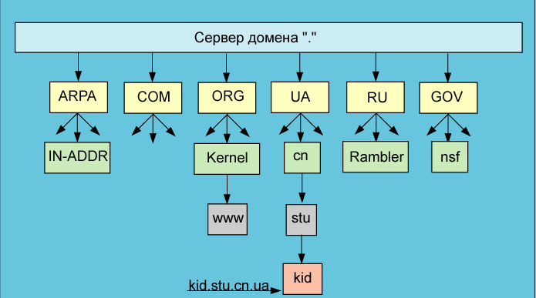

Slide 12
В сети Интернет корнем дерева является домен “.”. Полное - абсолютное или полностью определенное, fully qualified domain name - доменное имя заканчивается точкой, обозначающей корень доменного дерева, но часто эта завершающая точка опускается. Анализ имени производится справа налево. Самая правая секция имени характеризует страну (для каждой страны мира выделен свой домен с двух символьным именем в соответствии со стандартом ISO, например, ua – Украина, ru – Россия, uk – Англия и т.п.) или характер организации (образовательная, коммерческая, правительственная и т.п.)

Slide 13
Таким образом, в службе DNS каждый сервер отвечает за определенную зону (зона ответственности) - т.е. свою часть дерева доменных имен, хранит соответствующие базы данных и отвечает на запросы. При этом вышестоящие по дереву серверы имеют информацию об адресах нижестоящих серверов, что обеспечивает связность дерева. Говорят, что вышестоящий сервер делегирует нижестоящему серверу полномочия по обслуживанию определенной зоны. Важно понимать различие между доменом и зоной. Домен - это поддерево дерева доменных имен. Зона - это часть дерева, за которую отвечает тот или иной DNS-сервер

Slide 14
За каждую зону DNS отвечает не менее двух серверов. Один из них является первичным, primary, или, в новой терминологии — master. остальные - вторичными, secondary, или slave. Первичный сервер содержит оригинальные файлы с базой данных DNS для своей зоны. Вторичные серверы получают эти данные по сети от первичного сервера и периодически запрашивают первичный сервер на предмет обновления данных.

Slide 15
Признаком обновления данных служит увеличение серийного номера в записи SOA – см ниже. В случае, если данные на первичном сервере обновлены, вторичный сервер запрашивает "передачу зоны" ("zone transfer")- т.е. базы данных требуемой зоны. Передача зоны происходит с помощью протокола TCP, порт 53, в отличие от запросов, которые направляются на UDP/53

Slide 16
Изменения в базу данных DNS могут быть внесены только на первичном сервере. С точки зрения обслуживания клиентских запросов первичные и вторичные серверы идентичны. Рекомендуется, чтобы первичный и вторичные серверы находились в разных сетях - для увеличения надежности обработки запросов на случай, если сеть одного из серверов становится недоступной. Серверы DNS не обязаны находиться в том домене, за который они отвечают.

Slide 17
Вторичный сервер необязательно получает данные непосредственно с первичного сервера; источником данных может служить и другой вторичный сервер. В любом случае сервер-источник данных для данного вторичного сервера называется "главным" ("master").

Slide 18
Процесс получения собственного домена называется “делегирование”, что, собственно, и отражает суть действий: субдомен передается в полное управление его администратору. Для получения субдомена в каком-то домене необходимо в соответствии с полиси обратится к регистратору, выполнить формальные процедуры, а так же ряд технических действий по настройке сервера DNS

Slide 19
Различают 3 режима работы сервера DNS:
master (primary). Данный режим используется администратором зоны, файлы баз данных ведутся вручную на этом сервере. Данный сервер является абсолютным авторитетным источником информации для данной зоны;
slave (secondary). Данный режим используется по просьбе администратора зоны, которая автоматически регулярно копируется с master сервера. Данный сервер является авторитетным источником информации для данной зоны;

Slide 20
hint (caching). Режим кэширования всех запросов, попадающих в определённую зону, обычно “.”, т.е. кэшируются все запросы. Такой сервер обычно используется для ускорения работы с сетью.

Slide 21
Для каждой зоны, обслуживаемой данным сервером, может быть выбран тот или иной режим. Обычно для зоны “.” все сервера конфигурируются по типу hint, что позволяет кешировать все запросы пользовательских рабочих станций на время жизни конкретной записи DNS. Это значительно ускоряет обработку локальных запросов.

Slide 22
Записи ресурсов в базе данных домена
Файл любой зоны начинается с записи Start Of Authority, SOA. Эта запись является заголовочной и содержит информацию о размещении зоны, о почтовом адресе ответственного лица и о базовых временных параметрах записей данной зоны.
Файл прямой зоны содержит стандартные записи ресурсов базы данных DNS для преобразования доменных имен хостов в данной зоне в IP-адреса, определения авторитарных DNS-серверов данной зоны, определения хостов-обработчиков почты для доменных имен в данной зоне и др.

Slide 23
Файлы баз данных DNS состоят из стандартных записей ресурсов. В общем виде стандартная запись ресурса связывает данные определенного типа с некоторым именем и формируется по шаблону:
имя [время_жизни_записи] IN тип_записи данные
Именем является некоторое доменное имя (необязательно имя физически существующих хоста или домена). Если поле "имя" пусто, то значение этого поля берется из предыдущей записи. Данными может быть, например, IP-адрес хоста, если имя относится к хосту, или DNS-сервер домена, если имя относится к домену, и т.п.

Slide 24
Время жизни записи определяет время хранения информации этой записи в кэше запросившего запись сервера в секундах и указывается, только если оно отличается от времени жизни, определенного для всей зоны в записи SOA.
Основные типы записей:
SOA (Start Of Authority) - заголовок зоны;
NS (Name Server) - сервер DNS;
A (Address) - IP-адрес для хоста;
MX (Mail Exchanger) - почтовый обменник;
CNAME (Canonical Name) - каноническое имя, псевдоним хоста;
PTR (Pointer) - указатель по обратной зоне, фактически — имя хоста;

Slide 25
Рассмотрим примеры файлов базы данных DNS. Первой рассмотрим прямую зону для приватной части корпоративной сети, домен “stu.”, файл db.stu.

Slide 26
$ORIGIN . stu 28800 IN SOA ns.stu. dnsmaster.stu. ( 2005033100 ; Serial 28800 ; Refresh 7200 ; Retry 604800 ; Expire 86400 ; Time To Live)
; authoritative name servers for zone 28800 IN NS ns.stu. 28800 IN NS ns1.stu.

Slide 27
; mail exchangers for entire zone 28800 IN MX 10 stalker.stu. 28800 IN MX 20 cs.stu.
$ORIGIN stu. ; name servers glue records ns IN A 192.168.0.10 ns1 IN A 192.168.0.14 ;servers dragon IN A 192.168.0.17 auth IN CNAME dragon.stu. cs IN A 192.168.0.14 stalker IN A 192.168.0.10

Slide 28
www IN CNAME stalker.stu. mail IN CNAME stalker.stu. ftp IN CNAME stalker.stu. www.docs IN CNAME cs.stu. kid IN A 192.168.0.12 ; workstations ie-21-7 IN A 192.168.3.40 ie-21-8 IN A 192.168.3.41 ie-21-9 IN A 192.168.3.42 vc-105-1 IN A 192.168.66.2

Slide 29
Первая строка – это макрос, говорящий, что все имена далее следуют непосредственно за доменом “точка”. Таким образом, для приватной сети мы используем имена в нашем приватном дереве относительно нашего собственного корня “.”. Следует помнить, что для сервера, разрешающего одновременно и имена в корпоративной сети, и имена в интернете, имя зоны следует выбирать из 3-х символов, не совпадающих с именами TLD.

Slide 30
Первой записью всегда идет SOA (Start of Authority), в которой указывается имя зоны (“stu.”, или макрос @), TTL, т.е. время жизни этой записи, дальше – ключевые слова IN (Internet records) и SOA. Далее идут параметры зоны: имя основного сервера DNS, почтовый адрес администратора зоны, однако вместо символа “@” там стоит точка, поскольку @ - это ссылка на имя зоны.

Slide 31
Сразу за открывающейся скобкой находится серийный номер данного файла, обычно в формате ггггммддNN. Серийный номер необходимо увеличивать при каждом изменении файла, что бы ведомые сервера идентифицировали изменения и обновили файлы баз данных с главного сервера. Далее следуют стандартные времена в секундах для данной зоны:

Slide 32
Refresh – время, по истечении которого вторичные сервера должны обновить данные с первичных серверов (zone transfer);
Retry – время, через которое вторичные сервера должны совершить повторную попытку обновления, если предыдущая попытка не удалась;
Expire – время, через которое вторичные сервера должны выбросить запись о зоне и считать ее недоступной, если обновления не удались.
TTL – стандартное время жизни записей из данной зоны для кеширующих серверов.

Slide 33
Следующая группа записей является так же обязательной и указывает на авторитетные сервера имен для данной зоны - записи типа NS. Авторитетным является сервер, на котором информация соответствует реальному состоянию зоны, т.е. регулярно обновляется (см. выше). Крайне желательно, чтобы имена, указанные в этой секции, имели соответствующие адресные IN A записи в этой же базе данных.

Slide 34
Ниже следует секция почтовых обменников, т.е. записи типа MX (Mail Exchanger). Они указывают на сервера электронной почты, способные принимать почту для всего домена по протоколу SMTP. Чем меньше цифра перед именем, тем больший приоритет имеет данный почтовый сервер. Как правило, запись с наивысшим приоритетом относится к серверу, на котором почта заканчивает свой путь, а другие записи относятся к серверам-релеям, на которых почта может сохраняться некоторое время, пока основной почтовый сервер для зоны не доступен.

Slide 35
Естественно, записи MX на релеи нельзя расставлять произвольно, поскольку релей обязательно должен быть сконфигурирован для приёма почты данного домена. При отсутствии записи MX для какого-либо доменного имени, почта, адресованная с этим доменным именем, будет доставляться непосредственно на хост, имеющий такое имя. Однако, такого хоста может не быть, в этом случае почта вернется отправителю с сообщением об ошибке.

Slide 36
Ниже, после макроса “$ORIGIN stu.”, задающего суффикс для всех записей ниже, следуют записи типа IN A, предназначенные для задания соответствия между именем хоста в зоне и его IP адресом.
Для задания псевдонимов хостам используется запись CNAME (Canonical Name). Псевдонимы удобны для указания на стандартные сервисы, такие как www, mail, ftp, а так же для задания псевдонимов, используемых для создания виртуальных серверов (см. www, docs).

Slide 37
Рассмотрим теперь файл зоны stu.cn.ua. Данная зона мало чем отличается от предыдущей зоны внешне.
$ORIGIN . stu.cn.ua 28800 IN SOA ns.stu.cn.ua. nsmaster.stu.cn.ua( 2005033100 ; Serial 28800 ; Refresh 7200 ; Retry 604800 ; Expire 86400 ; Time To Live )
; authoritative name servers for zone IN NS ns.stu.cn.ua. IN NS ns1.stu.cn.ua. IN NS ns.cn.ua.

Slide 38
; mail exchangers for entire zone IN MX 10 stalker.stu.cn.ua. IN MX 15 cs.stu.cn.ua. IN MX 20 relay1.cn.ua
; name servers glue records ns.cn.ua IN A 212.86.96.10 $ORIGIN stu.cn.ua. ns IN A 195.69.76.130 ns1 IN A 195.69.76.134 ;servers dragon IN A 195.69.76.137 auth IN CNAME dragon.stu.cn.ua. cs IN A 195.69.76.134 stalker IN A 195.69.76.130 www IN CNAME stalker.stu.cn.ua. mail IN CNAME stalker.stu.cn.ua. ftp IN CNAME stalker.stu.cn.ua. www.docs IN CNAME cs.stu.cn.ua. ; workstations admin IN A 195.69.76.139

Slide 39
Конфигурация данной зоны практически повторяет предыдущую зону, однако отличие в том, что данная зона является субдоменом домена cn.ua. Значит, она должна быть делегирована в соответствующей зоне cn.ua примерно так, как показано в следующем фрагменте:
$ORIGIN cn.ua. stu IN NS ns.stu.cn.ua. IN NS ns1.stu.cn.ua. IN NS ns.cn.ua.
$ORIGIN . ns.stu.cn.ua IN A 195.69.76.130 ns1.stu.cn.ua IN A 195.69.76.134

Slide 40
Как видно из приведенного фрагмента, в “материнской” зоне cn.ua. находятся только записи о серверах имен для делегированной зоны stu.cn.ua. Управление остальной информационной базой зону передается на сервера ns.stu.cn.ua и ns1.stu.cn.ua.

Slide 41
Обратная зона DNS
Теперь рассмотрим файлы обратных зон, предназначенные для проведения обратного DNS-преобразования, т.е. "IP-адрес в доменное имя".
Для приватных блоков адресов, таких как 10.0.0.0/8, 172.16.0.0/12 и 192.168.0.0/16 никаких проблем с делегированием, в общем-то, нет, поскольку эти адреса не маршрутизируются в Интернете и нужны только внутри приватной сети.

Slide 42
$ORIGIN .
0.168.192.IN-ADDR.ARPA. 86400 IN SOA ns.stu. dnsmaster.stu. ( 2006060200 86400 14400 3600000
345600
) 86400 IN NS ns.stu. 86400 IN NS ns1.stu.
$ORIGIN 0.168.192.IN-ADDR.ARPA.
10 IN PTR stalker.stu. 14 IN PTR cs.stu. 17 IN PTR dragon.stu.
12 IN PTR kid.stu.

Slide 43
Стоит обратить внимание, что имя зоны состоит из развёрнутых по отношению к записи адреса цифр. Для адресного блока 192.168.0.0/24 имя зоны 0.168.192.IN-ADDR.ARPA. IN­ADDR.ARPA. - это специальный домен верхнего уровня, отведенный для делегирования обратных зон. В файле обратной зоны присутствует, конечно же, запись SOA, как минимум пара записей типа NS об официальных авторитетных серверах и записи типа PTR (Pointer), ставящие в соответствие адреса и имена.

Slide 44
Обратная зона для публичных адресов
$ORIGIN .
76.69.195.IN-ADDR.ARPA. 86400 IN SOA ns.stu.cn.ua dnsmaster.stu.cn.ua (2004060200 86400 14400 3600000 345600 )
IN NS ns.stu.cn.ua. IN NS ns1.stu.cn.ua.
$ORIGIN 0.168.192.IN-ADDR.ARPA.
10 IN PTR stalker.stu.cn.ua. 14 IN PTR cs.stu.cn.ua. 17 IN PTR dragon.stu.cn.ua.
12 IN PTR kid.stu.cn.ua.

Slide 45
Базовые понятия клиент-серверной архитектуры ПО
Клиент-серверной архитектурой при разработке программного обеспечения называется подход, при котором часть функционала выносится в отдельный программный компонент, называемый сервером, а другая часть - в компонент, называемый клиентом. В процессе работы клиент обращается к серверу с запросами, которые тот обрабатывает согласно логике приложения и генерирует ответ клиенту. Иными словами, сервер реализует бизнес-логику приложения, а клиент предоставляет интерфейс для взаимодействия пользователю.
Чаще всего, и клиент и сервер являются отдельными программами, однако иногда они разделены только логически, внутри кода одного приложения. Взаимодействие между клиентом и сервером, в преобладающем числе случаев, осуществляется с помощью протокола Интернета (IP), но нередко можно увидеть применение таких технологий как разделяемая память (shared memory) и удалённый вызов процедур (RPC).
Программа-сервер обычно запускается в единичном экземпляре и продолжает свою работу в течение длительного промежутка времени. Клиентские программы подключаются к серверу в произвольные моменты времени, причем распространённой является ситуация, при которой сервер одновременно обрабатывает запросы множества клиентов.

Slide 46
Сокеты Беркли
Центральным понятием, используемым при разработке клиент-серверного ПО, является сокет (socket). Под этим словом может подразумеваться как программный интерфейс (application programming interface, API) в широком смысле, так и специальная структура данных, описывающая одну из сторон в процессе обмена информацией.
Сокеты, как программный интерфейс, были разработаны в университете Беркли, и являлись частью операционной системы BSD Unix 4.1. Этот интерфейс представлял собой набор функций и структур данных, доступных для работы из языка программирования C. Другие языки программирования следуют за этим интерфейсом, зачастую повторяя сигнатуры функций один в один.
В рамках интерфейса, термин “сокет” используется применительно к структуре данных, а точнее - к её дескриптору. Дескриптором (на сленге - fd) называется целое число, которое ОС назначает тому или иному ресурсу. Файлы и сокеты - одни из самых часто используемых ресурсов, имеющих дескриптор.

Slide 47
Классификация сокетов
Существует несколько способов классификации сокетов. Сокеты можно разделить на два вида следующим образом:
Сокеты, ориентированные на соединение. Прежде чем передавать данные через такие сокеты, требуется сперва установить соединение. Что понимается под этим выражением зависит от конкретного сетевого протокола.
Сокеты, не ориентированные на соединение. Через такие сокеты можно отправлять данные сразу после их создания.
Другая классификация сокетов основывается на способе передачи данных:
Потоковые (stream) сокеты представляют передаваемые данные как непрерывный поток байт. Большие порции данных, переданные через потоковые сокеты, могут быть разбиты на несколько кусочков в произвольных местах, поэтому приложения, использующие такие сокеты должны корректно обрабатывать подобные ситуации. С другой стороны, потоковые сокеты гарантируют, что отдельные сообщения прибудут в место назначения в том же порядке, в котором они были отправлены.
Датаграммные (datagram) сокеты передают данные отдельными независимыми пакетами. Эти пакеты не могут быть разбиты на части, однако могут изменить порядок следования в процессе передачи.
Потоковые сокеты применяются для надёжной передачи информации потенциально большого объёма. Протоколы передачи файлов (FTP, SMB, HTTP и др.) и различные Интернет-мессенджеры используют потоковые сокеты.
Датаграммные сокеты применяются, когда передаваемая информации быстро устаревает. В таких сценариях, при сбое в передаче, гораздо эффективнее оказывается дождаться нового пакета, а не пытаться восстановить информацию из старого. Передача потокового видео и аудио осуществляется с помошью датаграммных сокетов.

Slide 48
Сетевые протоколы
Для того, чтобы создать сокет, необходимо указать сетевой протокол, по которому планируется передавать данные. Существует большое множество протоколов, и выбор одного из них - важная задача, решаемая на этапе проектирования программного комплекса. В большинстве случаев, протокол обуславливает тип сокета, однако некоторые протоколы могут работать как в потоковом, так и в датаграммном режиме.
Протокол TCP (Transmission Control Protocol) является наиболее распространённым потоковым протоколом, ориентированным на соединение. Он имеет механизмы контроля целостности и обнаружения потерянных пакетов, что делает его надежным протоколом для передачи больших объёмов данных.
Протокол UDP (User Datagram Protocol) представляет собой датаграммный сетевой протокол, не ориентированный на соединение.
Оба этих протокола используют протокол более низкого уровня, называемый IP (Internet Protocol), для адресации. Таким образом, адресом в протоколах TCP и UDP является пара из IP-адреса (четыре числа в пределах [0-255]) и номер порта (число в пределах [1-65535]).

Slide 49
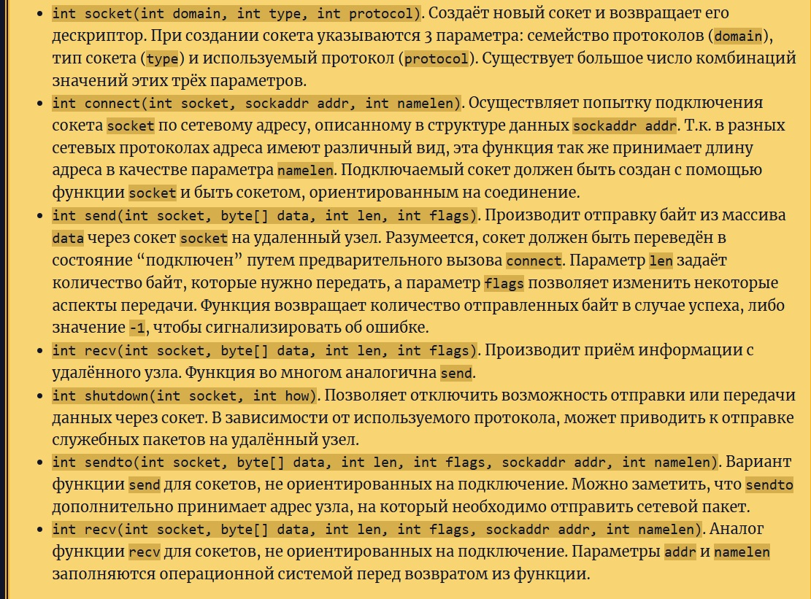
Функции для работы с сокетами
Рассмотрим наиболее важные функции, определённые API сокетов Беркли, и приведём их сигнатуры в псевдокоде:

Slide 50
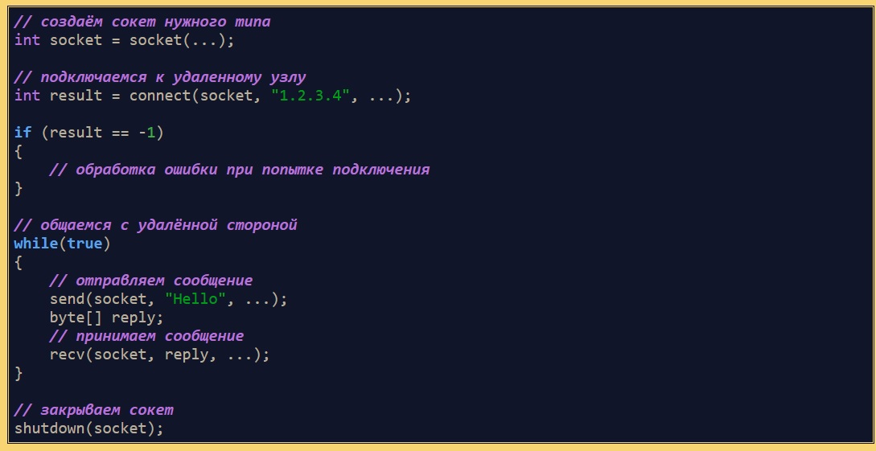

Slide 51
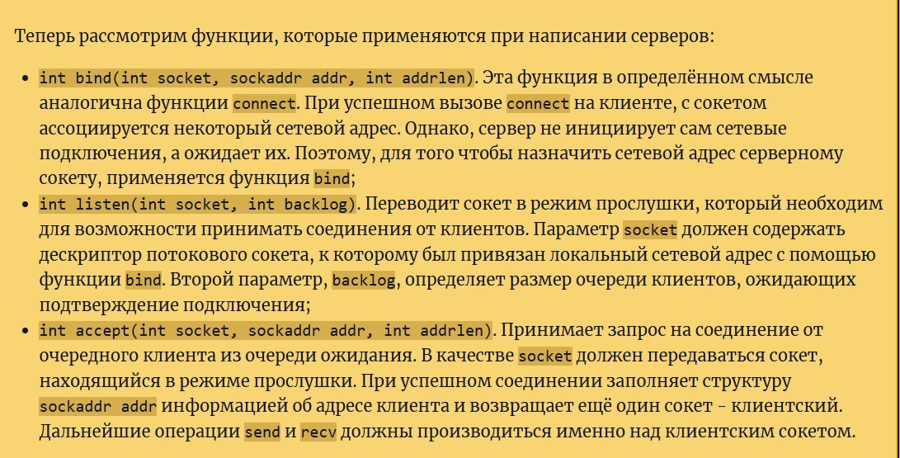

Slide 52
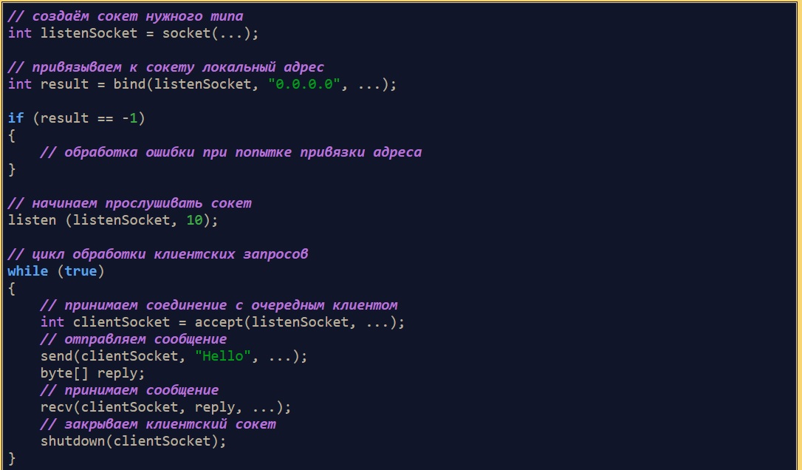

Slide 53
Многопоточные серверные приложения
В приведённом выше коде сервера имеется существенный недостаток - в каждый момент времени этот сервер может взаимодействовать только лишь с одним клиентом. Это не будет проблемой, если обработка каждого пользователя занимает очень короткое время, однако на практике многие сетевые приложения поддерживают соединение часами.
Для того, чтобы эффективно обрабатывать множество одновременных соединений, существуют различные подходы к организации серверного кода.
Быстрым, но неэффективным решением проблемы является вынесение обработки запросов пользователей в отдельный программный поток (thread). Это позволяет продолжать принимать соединения, не дожидаясь обработки запросов уже подключенных клиентов. Псевдокод такого многопоточного сервера имеет следующий вид:

Slide 54
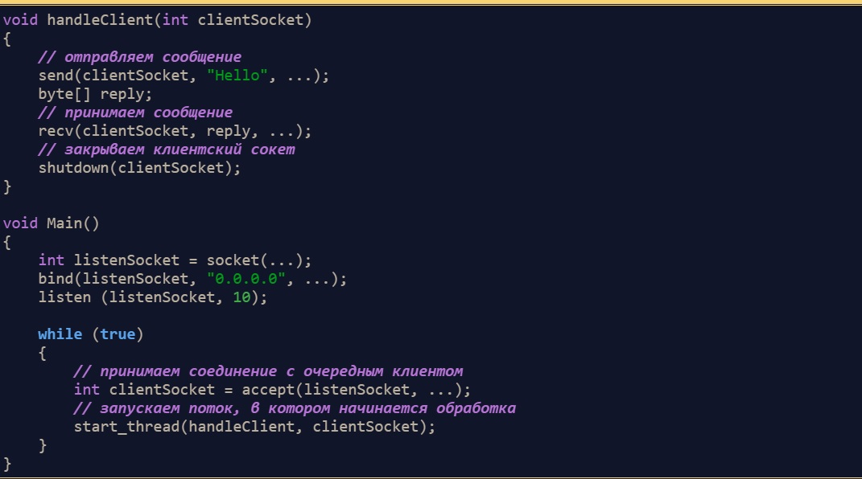

Slide 55
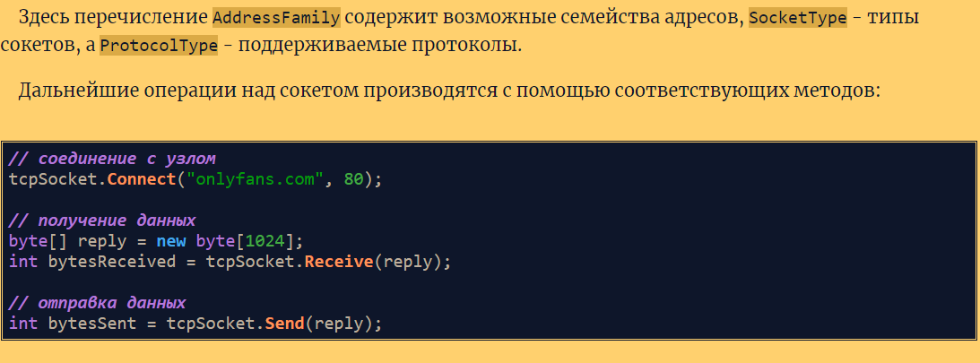
Интерфейс сокетов Беркли в C#
C# являясь, с одной стороны, языком более высокого уровня, чем C, а с другой - языком объекто-ориентированным, имеет несколько отличный интерфейс сокетов, чем тот, который был приведён выше. Прежде чем использовать сокеты, необходимо подключить пространства имён:
Сокет в языке C# описывается классом, объект которого создаётся следующим образом:

Slide 56
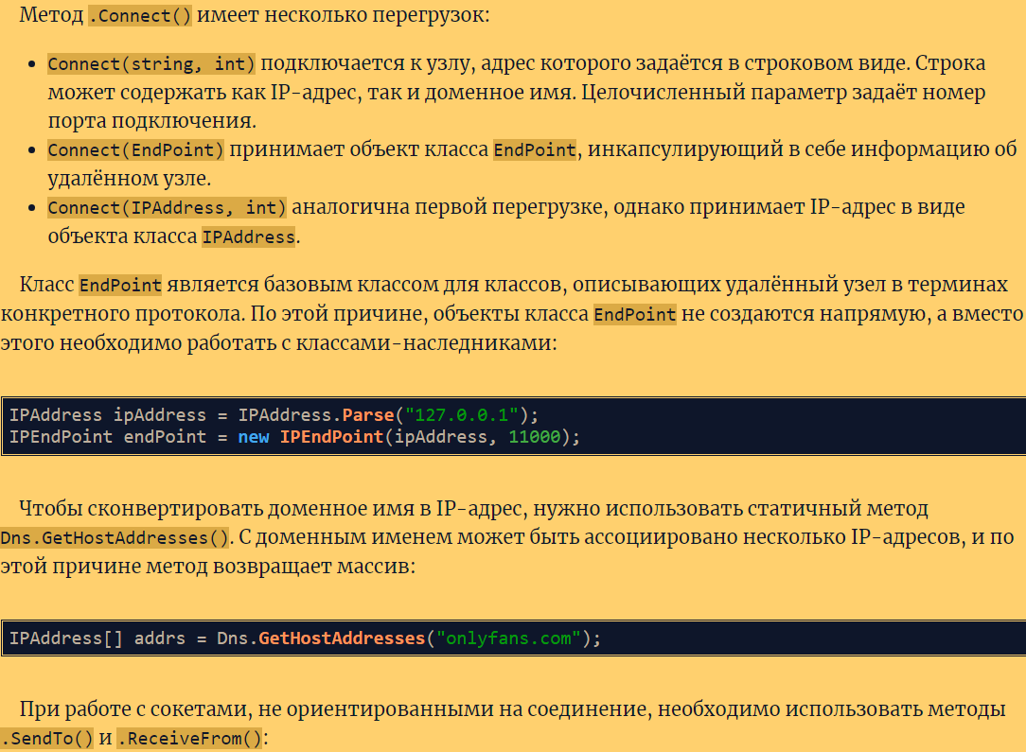

Slide 57
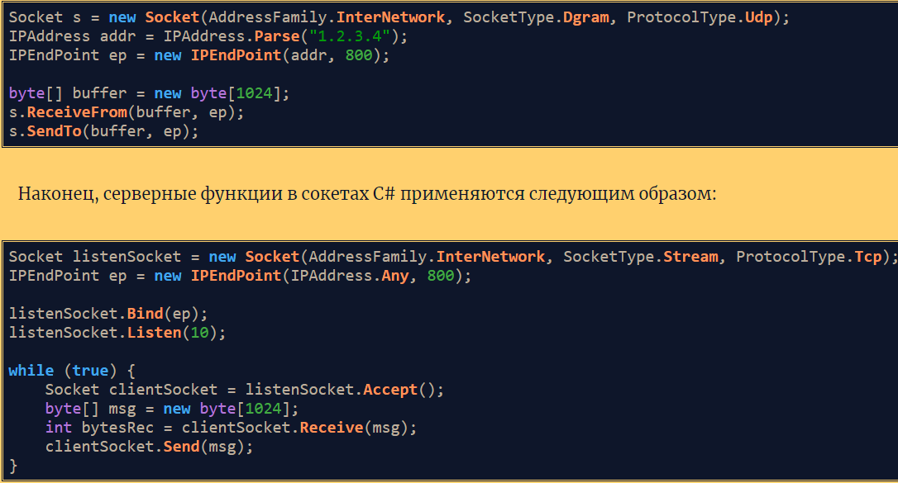

Slide 58
Архитектура клиент-сервер
Сетевое приложение – это клиент-серверное приложение, в котором клиентом выступает браузер (или каким-то ПО), а сервером – веб-сервер (в широком смысле).
Основная часть приложения, как правило, находится на стороне сервера, который обрабатывает полученные запросы в соответствии с логикой продукта и формирует ответ, отправляемый пользователю. На этом этапе в работу включается браузер (или ПО), именно он преобразовывает полученный ответ от сервера в графический интерфейс, понятный пользователю.
Архитектура «клиент-сервер» определяет общие принципы организации взаимодействия в сети, где имеются серверы, узлы-поставщики некоторых специфичных функций (сервисов) и клиенты (потребители этих функций). Практические реализации такой архитектуры называются клиент-серверными технологиями.
Двухзвенная архитектура - распределение трех базовых компонентов между двумя узлами (клиентом и сервером). Двухзвенная архитектура используется в клиент-серверных системах, где сервер отвечает на клиентские запросы напрямую и в полном объеме.

Slide 59
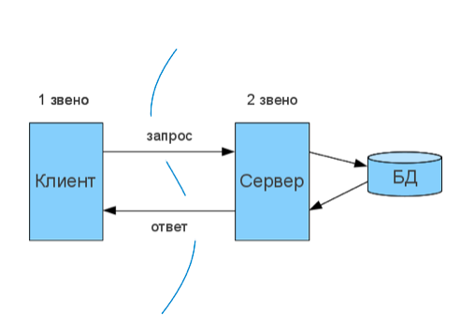

Slide 60
Расположение компонентов на стороне клиента или сервера определяет следующие основные модели их взаимодействия в рамках двухзвенной архитектуры:
Сервер терминалов — распределенное представление данных.
Файл-сервер — доступ к удаленной базе данных и файловым ресурсам.
Сервер БД — удаленное представление данных.
Сервер приложений — удаленное приложение.
Клиент – это браузер, но встречаются и исключения (в тех случаях, когда один сервер (ВС1) выполняет запрос к другому (ВС2), роль клиента играет сервер ВС1). В классической ситуации (когда роль клиента выполняет браузер) для того, чтобы пользователь увидел графический интерфейс приложения в окне браузера, последний должен обработать полученный ответ веб-сервера, в котором будет содержаться информация, реализованная с применением HTML, CSS, JS (самые используемые технологии). Именно эти технологии «дают понять» браузеру, как именно необходимо «отрисовать» все, что он получил в ответе.

Slide 61
Веб-сервер – это сервер, принимающий HTTP-запросы от клиентов и выдающий им HTTP-ответы. Веб-сервером называют как программное обеспечение, выполняющее функции веб-сервера, так и непосредственно компьютер, на котором это программное обеспечение работает. Наиболее распространенными видами ПО веб-серверов являются Apache, IIS и NGINX. На веб-сервере функционирует тестируемое приложение, которое может быть реализовано с применением самых разнообразных языков программирования: PHP, Python, Ruby, Java, Perl и пр.
База данных фактически не является частью веб-сервера, но большинство приложений просто не могут выполнять все возложенные на них функции без нее, так как именно в базе данных хранится вся динамическая информация приложения (учетные, пользовательские данные и пр).
База данных - это информационная модель, позволяющая упорядоченно хранить данные об объекте или группе объектов, обладающих набором свойств, которые можно категоризировать. Базы данных функционируют под управлением так называемых систем управления базами данных (далее – СУБД). Самыми популярными СУБД являются MySQL, MS SQL Server, PostgreSQL, Oracle (все – клиент-серверные).

Slide 62
Трехзвенная архитектура - сетевое приложение разделено на две и более частей, каждая из которых может выполняться на отдельном компьютере. Выделенные части приложения взаимодействуют друг с другом, обмениваясь сообщениями в заранее согласованном формате.
Третьим звеном в трехзвенной архитектуре становится сервер приложений, т.е. компоненты распределяются следующим образом:
Представление данных — на стороне клиента.
Прикладной компонент — на выделенном сервере приложений (как вариант, выполняющем функции промежуточного ПО).
Управление ресурсами — на сервере БД, который и представляет запрашиваемые данные.

Slide 63
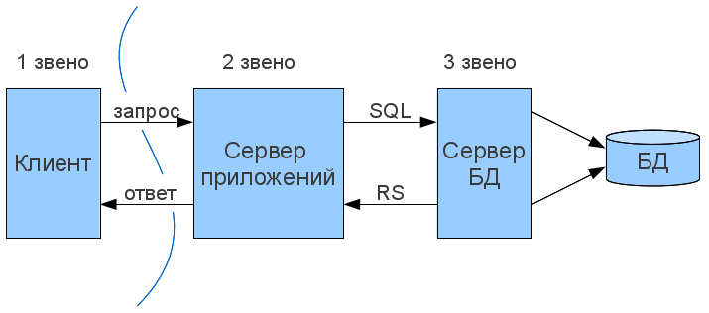

Slide 64
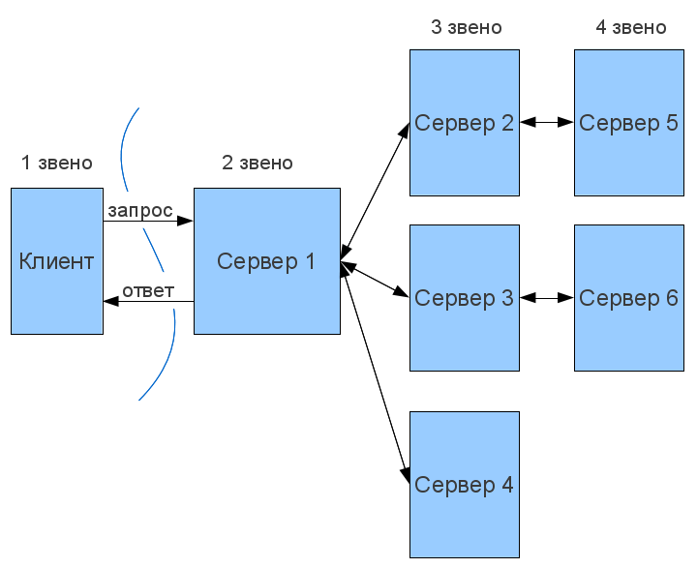
Трехзвенная архитектура может быть расширена до многозвенной (N-tier, Multi-tier) путем выделения дополнительных серверов, каждый из которых будет представлять собственные сервисы и пользоваться услугами прочих серверов разного уровня.

Slide 65
Двухзвенная архитектура проще, так как все запросы обслуживаются одним сервером, но именно из-за этого она менее надежна и предъявляет повышенные требования к производительности сервера.
Трехзвенная архитектура сложнее, но, благодаря тому, что функции распределены между серверами второго и третьего уровня, эта архитектура предоставляет:
Высокую степень гибкости и масштабируемости.
Высокую безопасность (т.к. защиту можно определить для каждого сервиса или уровня).
Высокую производительность (т.к. задачи распределены между серверами).

Slide 66
Клиент-серверные технологии
Архитектура клиент-сервер применяется в большом числе сетевых технологий, используемых для доступа к различным сетевым сервисам.
Типы сервисов:
Web-серверы
Изначально предоставляли доступ к гипертекстовым документам по протоколу HTTP (Hyper Text Transfer Protocol). Сейчас поддерживают расширенные возможности, в частности, работу с бинарными файлами (изображения, мультимедиа и т.п.).
Серверы приложений
Предназначены для централизованного решения прикладных задач в некоторой предметной области. Для этого пользователи имеют право запускать серверные программы на исполнение. Использование серверов приложений позволяет снизить требования к конфигурации клиентов и упрощает общее управление сетью.
Серверы баз данных
Серверы баз данных используются для обработки пользовательских запросов на языке SQL. При этом, СУБД находится на сервере, к которому и подключаются клиентские приложения.
Файл-серверы
Файл-сервер хранит информацию в виде файлов и предоставляет пользователям доступ к ней. Как правило, файл-сервер обеспечивает и определенный уровень защиты от несанкционированного доступа

Slide 67
Прокси-сервер
Во-первых, действует как посредник, помогая пользователям получить информацию из Интернета и, при этом, обеспечивая защиту сети.
Во-вторых, сохраняет часто запрашиваемую информацию в кэш-памяти на локальном диске, быстро доставляя ее пользователям, без повторного обращения к Интернету.
Файрволы (брандмауэры)
Межсетевые экраны, анализирующие и фильтрующие проходящий сетевой трафик, с целью обеспечения безопасности сети.
Почтовые серверы
Предоставляют услуги по отправке и получению электронных почтовых сообщений.

Slide 68
Серверы удаленного доступа (RAS)
Эти системы обеспечивают связь с сетью по коммутируемым линиям. Удаленный сотрудник может использовать ресурсы корпоративной ЛВС, подключившись к ней с помощью обычного модема.
Для доступа к тем или иным сетевым сервисам используются клиенты, возможности которых характеризуются понятием «толщины». Оно определяет конфигурацию оборудования и программное обеспечение, имеющиеся у клиента. Рассмотрим возможные граничные значения:
«Тонкий» клиент
Этот термин определяет клиента, вычислительных ресурсов которого достаточно лишь для запуска необходимого сетевого приложения через web-интерфейс. Пользовательский интерфейс такого приложения формируется средствами статического HTML (выполнение JavaScript не предусматривается), вся прикладная логика выполняется на сервере. Для работы тонкого клиента достаточно лишь обеспечить возможность запуска web-браузера, в окне которого и осуществляются все действия. По этой причине web-браузер часто называют "универсальным клиентом".

Slide 69
«Толстый» клиент
Таковым является рабочая станция или персональный компьютер, работающие под управлением собственной дисковой операционной системы и имеющие необходимый набор программного обеспечения. К сетевым серверам «толстые» клиенты обращаются, в основном, за дополнительными услугами (например, доступ к web-серверу или корпоративной базе данных).
Так же под «толстым» клиентом подразумевается и клиентское сетевое приложение, запущенное под управлением локальной ОС. Такое приложение совмещает компонент представления данных (графический пользовательский интерфейс ОС) и прикладной компонент (вычислительные мощности клиентского компьютера).
В последнее время все чаще используется еще один термин:«rich»-client. «Rich» -клиент, своего рода, компромисс между «толстым» и «тонким» клиентом. Как и «тонкий» клиент, «rich»-клиент также представляет графический интерфейс, описываемый уже средствами XML и включающий некоторую функциональность толстых клиентов (например, интерфейс drag-and-drop, вкладки, множественные окна, выпадающие меню и т.п.)

Slide 70
Протокол передачи данных — набор соглашений интерфейса логического уровня, которые определяют обмен данными между различными программами. Эти соглашения задают единообразный способ передачи сообщений и обработки ошибок при взаимодействии ПО.
Сетевой протокол — набор правил и действий (очерёдности действий), позволяющий осуществлять соединение и обмен данными между двумя и более включёнными в сеть устройствами.

Slide 71
Сетевые протоколы:
TCP/IP — набор протоколов передачи данных, получивший название от двух принадлежащих ему протоколов: TCP (англ. Transmission Control Protocol) и IP (англ. Internet Protocol).
Наиболее известные протоколы, используемые в сети Интернет:
HTTP (Hyper Text Transfer Protocol) — это протокол передачи гипертекста.
HTTPS (HyperText Transfer Protocol Secure) - расширение протокола HTTP для поддержки шифрования, в целях повышения безопасности. Данные в протоколе HTTPS передаются поверх криптографических протоколов SSL или TLS.
SSL ( Secure Sockets Layer — уровень защищённых cокетов) — криптографический протокол, который подразумевает более безопасную связь.
FTP (File Transfer Protocol) — это протокол передачи файлов со специального файлового сервера на компьютер пользователя.
POP3 (Post Office Protocol) — это стандартный протокол почтового соединения.
SMTP (Simple Mail Transfer Protocol) — протокол, который задает набор правил для передачи почты.
TELNET — это протокол удаленного доступа.
DTN — протокол, предназначенный для сетей дальней космической связи IPN, которые используются NASA.

Slide 72
MPI - message passing interface (интерфейс передачи данных)
В вычислительных системах с распределенной памятью процессоры работают независимо друг от друга. Для организации параллельных вычислений в таких условиях необходимо иметь возможность распределять вычислительную нагрузку и организовать информационное взаимодействие (передачу данных) между процессорами.

Slide 73
В общем плане, для распределения вычислений между процессорами необходимо проанализировать алгоритм решения задачи, выделить информационно независимые фрагменты вычислений, провести их программную реализацию и затем разместить полученные части программы на разных процессорах.
В рамках MPI принят более простой подход – для решения поставленной задачи разрабатывается одна программа и эта единственная программа запускается одновременно на выполнение на всех имеющихся процессорах!
При этом для того, чтобы избежать идентичности вычислений на разных процессорах, можно, во-первых, подставлять разные данные для программы на разных процессорах, а во-вторых, в MPI имеются средства для идентификации процессора, на котором выполняется программа (и тем самым, предоставляется возможность организовать различия в вычислениях в зависимости от используемого программой процессора).
Подобный способ организации параллельных вычислений получил наименование модели "одна программа множество процессов" (single program multiple processes or SPMP1) ).

Slide 74
Для организации информационного взаимодействия между процессорами в самом минимальном варианте достаточно операции приема и передачи данных (при этом, конечно, должна существовать техническая возможность коммуникации между процессорами – каналы или линии связи)
В MPI существует целое множество операций передачи данных. Они обеспечивают разные способы пересылки данных, реализуют практически все коммуникационные операции. Именно данные возможности является наиболее сильной стороной MPI (об этом, в частности свидетельствует и само название MPI).
Следует отметить, что попытки создания программных средств передачи данных между процессорами начались предприниматься практически сразу с появлением локальных компьютерных сетей – ряд таких средств, представлен, например, в Воеводин В.В. и Воеводин Вл.В. (2002), Buyya (1999), Andrews (2000) и многих других.
Однако подобные средства часто были неполными и, самое главное, являлись несовместимыми. Таким образом, одна из самых серьезных проблем в программировании – переносимость программ при переводе программного обеспечения на другие компьютерные системы – проявлялась при разработке параллельных программ в самой максимальной степени. Как результат, уже с 90-х годов стали предприниматься усилия по стандартизации средств организации передачи сообщений в многопроцессорных вычислительных системах

Slide 75
Понятие MPI.
Во-первых, MPI - это стандарт, которому должны удовлетворять средства организации передачи сообщений.
Во-вторых, MPI – это программные средства, которые обеспечивают возможность передачи сообщений и при этом соответствуют всем требованиям стандарта MPI. Так, по стандарту, эти программные средства должны быть организованы в виде библиотек программных модулей (библиотеки MPI) и должны быть доступны для наиболее широко используемых алгоритмических языков C и Fortran.
Подобную "двойственность" MPI следует учитывать при использовании терминологии. Как правило, аббревиатура MPI используется для упоминания стандарта, а сочетание "библиотека MPI" указывает на ту или иную программную реализацию стандарта.
Однако достаточно часто для краткости обозначение MPI используется и для библиотек MPI и, тем самым, для правильной интерпретации термина следует учитывать контекст

Slide 76
• MPI позволяет в значительной степени снизить остроту проблемы переносимости параллельных программ между разными компьютерными системами – параллельная программа, разработанная на алгоритмическом языке C или Fortran с использованием библиотеки MPI, как правило, будет работать на разных вычислительных платформах,
• MPI содействует повышению эффективности параллельных вычислений, поскольку в настоящее время практически для каждого типа вычислительных систем существуют реализации библиотек MPI, в максимальной степени учитывающие возможности используемого компьютерного оборудования,
• MPI уменьшает, в определенном плане, сложность разработки параллельных программ, т.к., с одной стороны, большая часть рассмотренных в разделе 3 основных операций передачи данных предусматривается стандартом MPI, а с другой стороны, уже имеется большое количество библиотек параллельных методов, созданных с использованием MPI

Slide 77
MPI: основные понятия и определения
Понятие параллельной программы
Под параллельной программой в рамках MPI понимается множество одновременно выполняемых процессов. Процессы могут выполняться на разных процессорах, но на одном процессоре могут располагаться и несколько процессов (в этом случае их исполнение осуществляется в режиме разделения времени).
В предельном случае для выполнения параллельной программы может использоваться один процессор – как правило, такой способ применяется для начальной проверки правильности параллельной программы.
Каждый процесс параллельной программы порождается на основе копии одного и того же программного кода (модель SPMP "одна программа множество данных" (single program multiple data or SPMD)).
Данный программный код, представленный в виде исполняемой программы, должен быть доступен в момент запуска параллельной программы на всех используемых процессорах.
Исходный программный код для исполняемой программы разрабатывается на алгоритмических языках C или Fortran с использованием той или иной реализации библиотеки MPI.
Количество процессов и число используемых процессоров определяется в момент запуска параллельной программы средствами среды исполнения MPI-программ и в ходе вычислений меняться не может (в стандарте MPI-2 предусматривается возможность динамического изменения количества процессов). Все процессы программы последовательно перенумерованы от 0 до p-1, где p есть общее количество процессов. Номер процесса именуется рангом процесса.

Slide 78
Понятие коммуникаторов
Процессы параллельной программы объединяются в группы.
Под коммуникатором в MPI понимается специально создаваемый служебный объект, объединяющий в своем составе группу процессов и ряд дополнительных параметров (контекст), используемых при выполнении операций передачи данных.
Как правило, парные операции передачи данных выполняются для процессов, принадлежащих одному и тому же коммуникатору.
Коллективные операции применяются одновременно для всех процессов 3 коммуникатора. Как результат, указание используемого коммуникатора является обязательным для операций передачи данных в MPI.
В ходе вычислений могут создаваться новые и удаляться существующие группы процессов и коммуникаторы. Один и тот же процесс может принадлежать разным группам и коммуникаторам. Все имеющиеся в параллельной программе процессы входят в состав создаваемого по умолчанию коммуникатора с идентификатором MPI_COMM_WORLD.
При необходимости передачи данных между процессами из разных групп необходимо создавать глобальный коммуникатор (intercommunicator).

Slide 79
Типы данных
При выполнении операций передачи сообщений для указания передаваемых или получаемых данных в функциях MPI необходимо указывать тип пересылаемых данных. MPI содержит большой набор базовых типов данных, во многом совпадающих с типами данных в алгоритмических языках C и Fortran.
Кроме того, в MPI имеются возможности для создания новых производных типов данных для более точного и краткого описания содержимого пересылаемых сообщений.

Slide 80
Виртуальные топологии
Как уже отмечалось ранее, парные операции передачи данных могут быть выполнены между любыми процессами одного и того же коммуникатора, а в коллективной операции принимают участие все процессы коммуникатора. В этом плане, логическая топология линий связи между процессами имеет структуру полного графа (независимо от наличия реальных физических каналов связи между процессорами).
Вместе с этим, для изложения и последующего анализа ряда параллельных алгоритмов целесообразно логическое представление имеющейся коммуникационной сети в виде тех или иных топологий.
В MPI имеется возможность представления множества процессов в виде решетки произвольной размерности
При этом, граничные процессы решеток могут быть объявлены соседними и, тем самым, на основе решеток могут быть определены структуры типа тор.
Кроме того, в MPI имеются средства и для формирования логических (виртуальных) топологий любого требуемого типа.

Slide 81
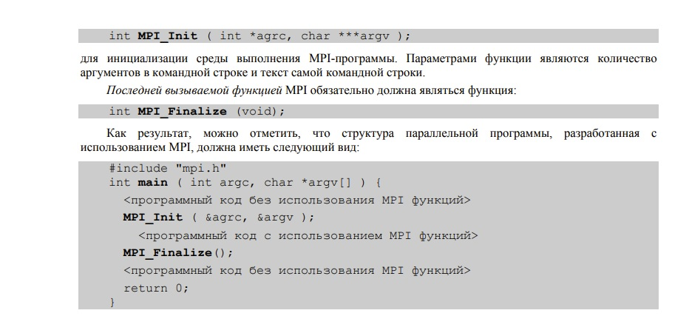
Инициализация и завершение MPI программ:
Первой вызываемой функцией MPI должна быть функция

Slide 82
Следует отметить:
Файл mpi.h содержит определения именованных констант, прототипов функций и типов данных библиотеки MPI,
2. Функции MPI_Init и MPI_Finalize являются обязательными и должны быть выполнены (и только один раз) каждым процессом параллельной программы,
3. Перед вызовом MPI_Init может быть использована функция MPI_Initialized для определения того, был ли ранее выполнен вызов MPI_Init. Рассмотренные примеры функций дают представление синтаксиса именования функций в MPI.
Имени функции предшествует префикс MPI, далее следует одно или несколько слов названия, первое слово в имени функции начинается с заглавного символа, слова разделяются знаком подчеркивания. Названия функций MPI, как правило, поясняют назначение выполняемых функцией действий.

Slide 83
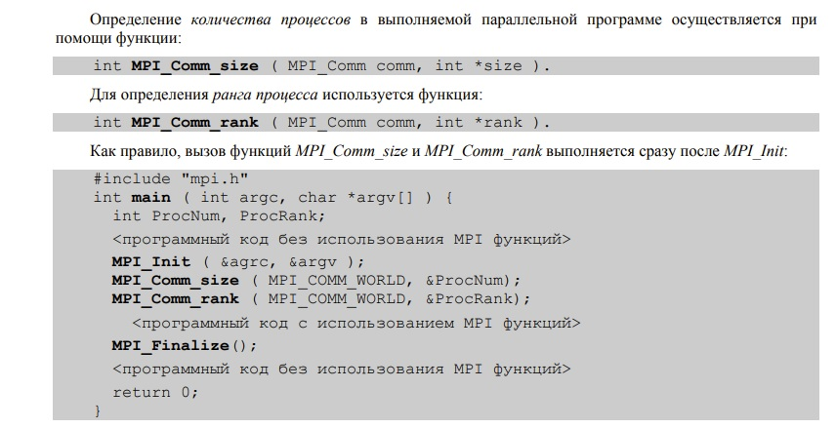
Определение количества и ранга процессов
Коммуникатор MPI_COMM_WORLD, как отмечалось ранее, создается по умолчанию и представляет все процессы выполняемой параллельной программы,
2. Ранг, получаемый при помощи функции MPI_Comm_rank, является рангом процесса, выполнившего вызов этой функции, т.е. переменная ProcRank будет принимать различные значения в разных процессах.

Slide 84
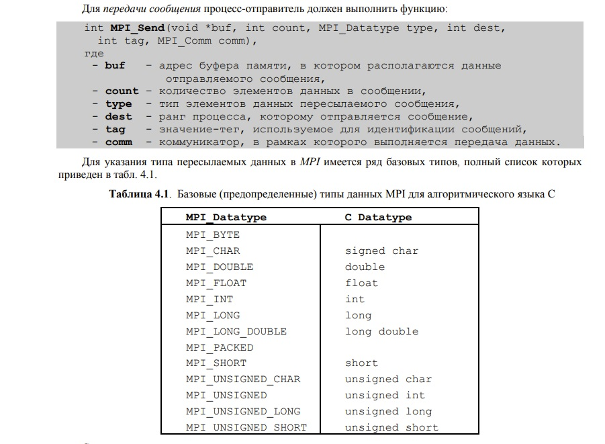
Передача сообщений

Slide 85
Отправляемое сообщение определяется через указание блока памяти (буфера), в котором это сообщение располагается. Используемая для указания буфера триада
( buf, count, type )
входит в состав параметров практически всех функций передачи данных,
2. Процессы, между которыми выполняется передача данных, в обязательном порядке должны принадлежать коммуникатору, указываемому в функции MPI_Send,
3. Параметр tag используется только при необходимости различения передаваемых сообщений, в противном случае в качестве значения параметра может быть использовано произвольное целое число (см. также описание функции MPI_Recv).
Сразу же после завершения функции MPI_Send процесс-отправитель может начать повторно использовать буфер памяти, в котором располагалось отправляемое сообщение. Вместе с этим, следует понимать, что в момент завершения функции MPI_Send состояние самого пересылаемого сообщения может быть совершенно различным - сообщение может располагаться в процессе-отправителе, может находиться в процессе передачи, может храниться в процессе-получателе или же может быть принято процессом получателем при помощи функции MPI_Recv.
Тем самым, завершение функции MPI_Send означает лишь, что операция передачи начала выполняться и пересылка сообщения будет рано или поздно будет выполнена.

Slide 86
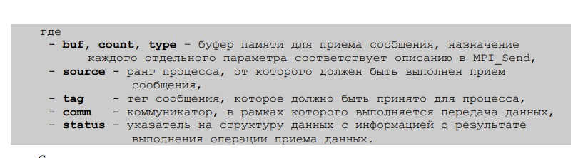
Прием сообщений
Для приема сообщения процесс-получатель должен выполнить функцию:
1.Буфер памяти должен быть достаточным для приема сообщения, а тип элементов передаваемого и принимаемого сообщения должны совпадать; при нехватке памяти часть сообщения будет потеряна и в коде завершения функции будет зафиксирована ошибка переполнения,
2. При необходимости приема сообщения от любого процесса-отправителя для параметра source может быть указано значение MPI_ANY_SOURCE,
3. При необходимости приема сообщения с любым тегом для параметра tag может быть указано значение MPI_ANY_TAG,

Slide 87
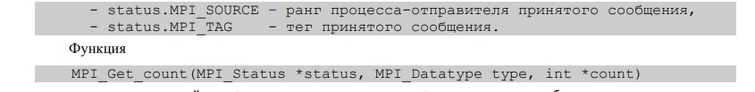
4. Параметр status позволяет определить ряд характеристик принятого сообщения
возвращает в переменной count количество элементов типа type в принятом сообщении.
Вызов функции MPI_Recv не должен согласовываться со временем вызова соответствующей функции передачи сообщения MPI_Send – прием сообщения может быть инициирован до момента, в момент или после момента начала отправки сообщения.
По завершении функции MPI_Recv в заданном буфере памяти будет располагаться принятое сообщение.
Принципиальный момент здесь состоит в том, что функция MPI_Recv является блокирующей для процесса-получателя, т.е. его выполнение приостанавливается до завершения работы функции.
Таким образом, если по каким-то причинам ожидаемое для приема сообщение будет отсутствовать, выполнение параллельной программы будет блокировано.

Slide 88
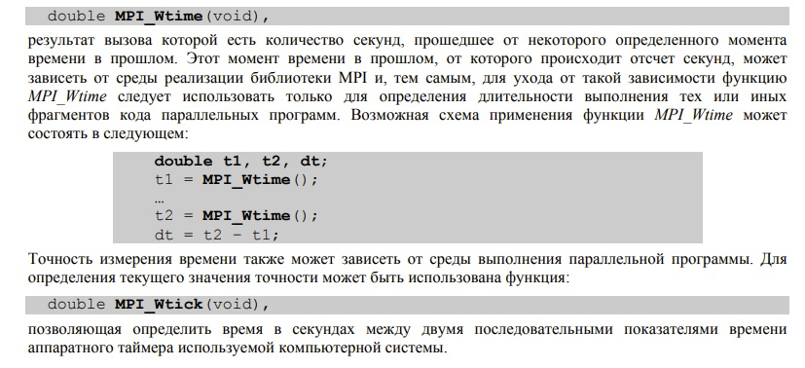
Определение времени выполнение MPI-программы
Практически сразу же после разработки первых параллельных программ возникает необходимость определения времени выполнения вычислений для оценки достигаемого ускорения процессов решения задач за счет использования параллелизма. Используемые обычно средства для измерения времени работы программ зависят, как правило, от аппаратной платформы, операционной системы, алгоритмического языка и т.п.
Стандарт MPI включает определение специальных функций для измерения времени, использование которых позволяет устранить зависимость от среды выполнения параллельных программ. Получение времени текущего момента выполнения программы обеспечивается при помощи функции:

Slide 89
Введение в принципы распределенных систем
Современные распределенные системы управления находят широкое применение в различных технологических системах, системах автоматизации научных исследований, сложном измерительном оборудовании, в системах малой автоматизации, различных охранных системах и т.д. Настоящий этап в развитии систем обработки информации характеризуется значительным снижением цен на персональные компьютеры (PC), развитием архитектуры и основных параметров микропроцессорной техники, созданием эффективных высоко интегрированных подсистем первичной обработки аналоговой информации (аналого-цифровых и цифро-аналоговых преобразователей, коммутаторов, генераторов и т.д.), тенденцией к существенному снижению стоимости создаваемых систем.
Существует множество определений распределенных систем:
Набор компьютеров, представляющийся их пользователям единой объединенной системой.
Группа размещенных на большом расстоянии друг от друга ЭВМ, в том числе как отдельных, так и их локальных сетей, соединенных линиями проводной (кабельной) и/или радиосвязи.
Вычислительная сеть, в которой все рабочие станции могут выступать по отношению к другим компьютерам в сети как серверы. Распределенная сеть использует технологии распределенных коммуникаций.
Система, в которой обработка информации сосредоточена не на одной вычислительной машине, а распределена между несколькими компьютерами.

Slide 90
К распределенным систем предъявляются следующие основные требования:
Скрытие от пользователей различий между компьютерами и способов связи между ними. То же самое относится и к внешней организации распределенных систем.
Пользователи и приложения должны единообразно работать в распределенных системах, независимо от того, где и когда происходит их взаимодействие.
Должны относительно легко поддаваться расширению, или масштабированию.
Обычно существуют постоянно, однако некоторые их части могут временно выходить из строя.
Пльзователи и приложения не должны уведомляться о том, что эти части заменены или починены или что добавлены новые части для поддержки дополнительных пользователей или приложений.
Свойства распределенных систем
Для достижения основной цели развертывания распределенных систем – улучшения эффективности выполнения запросов пользователя – распределенная система должна удовлетворять некоторым необходимым свойствам. Можно сформулировать следующий набор наиболее важных свойств, которым должна удовлетворять распределенная вычислительная система.

Slide 91
Прозрачность
Важная задача распределенных систем состоит в том, чтобы скрыть тот факт, что процессы и ресурсы физически распределены по множеству компьютеров. Распределенные системы, которые представляются пользователям и приложениям в виде единой компьютерной системы, называются прозрачными.
Выделяют несколько разновидностей прозрачности.
Прозрачность доступа призвана скрыть разницу в представлении данных и в способах доступа пользователя к ресурсам. Например, распределенная система может содержать компьютеры с различными операционными системами, каждая из которых имеет собственные ограничения на способ представления имен файлов. Разница в ограничениях на способ представления имен файлов, так же как и собственно работа с ними, должны быть скрыты от пользователей и приложений.
Важная группа типов прозрачности связана с местоположением ресурсов.
Прозрачность местоположения призвана скрыть от пользователя, где именно физически расположен в системе нужный ему ресурс. Прозрачность местоположения может быть достигнута путем присвоения ресурсам только логических имен, то есть таких имен, в которых не содержится закодированных сведений о местоположении ресурса.
О распределенных системах, в которых смена местоположения ресурсов не влияет на доступ к ним, говорят как об обеспечивающих прозрачность переноса. Более серьезна ситуация, когда местоположение ресурсов может измениться в процессе их использования, причем пользователь или приложение ничего не заметят. В этом случае говорят, что система поддерживает прозрачность смены местоположения. Примером могут служить мобильные пользователи, работающие с беспроводным переносным компьютером и не отключающиеся (даже временно) от сети при перемещении с места на место.

Slide 92
Прозрачность репликации позволяет скрыть тот факт, что существует несколько копий ресурса. Для скрытия факта репликации от пользователей необходимо, чтобы все реплики имели одно и то же имя. Соответственно, система, которая поддерживает прозрачность репликации, должна поддерживать и прозрачность местоположения, поскольку иначе невозможно будет обращаться к репликам без указания их истинного местоположения.
Мы часто упоминаем, что главная цель распределенных систем — обеспечить совместное использование ресурсов. Например, два независимых пользователя могут сохранять свои файлы на одном файловом сервере или работать с одной и той же таблицей в совместно используемой базе данных. Следует отметить, что в таких случаях ни один из пользователей не имеет никакого понятия о том, что тот же ресурс задействован другим пользователем. Это явление называется прозрачностью параллельного доступа. Отметим, что подобный параллельный доступ к совместно используемому ресурсу сохраняет этот ресурс в непротиворечивом состоянии.
Прозрачность отказов означает, что пользователя никогда не уведомляют о том, что ресурс (о котором он мог никогда и не слышать) не в состоянии правильно работать и что система далее восстановилась после этого повреждения. Маскировка сбоев — это одна из сложнейших проблем в распределенных системах и столь же необходимая их часть.
Последний тип прозрачности, который обычно ассоциируется с распределенными системами, — это прозрачность сохранности, маскирующая реальную (диск) или виртуальную (оперативная память) сохранность ресурсов. Так, например, многие объектно-ориентированные базы данных предоставляют возможность непосредственного вызова методов для сохраненных объектов. За сценой в этот момент происходит следующее: сервер баз данных сначала копирует состояние объекта с диска в оперативную память, затем выполняет операцию и, наконец, записывает состояние на устройство длительного хранения. Пользователь, однако, остается в неведении о том, что сервер перемещает данные между оперативной памятью и диском.

Slide 93
Открытость
Другая важная характеристика распределенных систем — это открытость. Открытая распределенная система— это система, предлагающая службы, вызов которых требует стандартные синтаксис и семантику. Например, в компьютерных сетях формат, содержимое и смысл посылаемых и принимаемых сообщений подчиняются типовым правилам. Эти правила формализованы в протоколах. В распределенных системах службы обычно определяются через интерфейсы, которые часто описываются при помощи языка определения интерфейсов.
Будучи правильно описанным, определение интерфейса допускает возможность совместной работы произвольного процесса, нуждающегося в таком интерфейсе, с другим произвольным процессом, предоставляющим этот интерфейс. Определение интерфейса также позволяет двум независимым группам создать абсолютно разные реализации этого интерфейса для двух различных распределенных систем, которые будут работать абсолютно одинаково. Правильное определение самодостаточно и нейтрально. «Самодостаточно» означает, что в нем имеется все необходимое для реализации интерфейса. Важно отметить, что спецификация не определяет внешний вид реализации, она должна быть нейтральной. Самодостаточность и нейтральность необходимы для обеспечения переносимости и способности к взаимодействию. Способность к взаимодействию характеризует, насколько две реализации систем или компонентов от разных производителей в состоянии совместно работать, полагаясь только на то, что службы каждой из них соответствуют общему стандарту.
Переносимость характеризует то, насколько приложение, разработанное для распределенной системы А, может без изменений выполняться в распределенной системе В, реализуя те же, что и в А интерфейсы.
Следующая важная характеристика открытых распределенных систем — это гибкость. Под гибкостью мы понимаем легкость конфигурирования системы, состоящей из различных компонентов, возможно от разных производителей. Не должны вызывать затруднений добавление к системе новых компонентов или замена существующих, при этом прочие компоненты, с которыми не производилось никаких действий, должны оставаться неизменными.

Slide 94
Масштабируемость
Повсеместная связь через Интернет быстро стала таким же обычным делом, как возможность послать кому угодно в мире письмо по почте. Помня это, мы говорим, что масштабируемость — это одна из наиболее важных задач при проектировании распределенных систем.
Масштабируемость системы может измеряться по трем различным показателям
Во-первых, система может быть масштабируемой по отношению к ее размеру, что означает легкость подключения к ней дополнительных пользователей и ресурсов.
Во-вторых, система может масштабироваться географически, то есть пользователи и ресурсы могут быть разнесены в пространстве.
В-третьих система может быть масштабируемой в административном смысле, то есть быть проста в управлении при работе во множестве административно независимых организаций.
К сожалению, система, обладающая масштабируемостью по одному или нескольким из этих параметров, при масштабировании часто дает потерю производительности.
Масштабируемость вычислительных систем имеет несколько аспектов. Наиболее важный из них для данного курса – возможность добавления в распределенную систему новых компьютеров для увеличения производительности системы, что связано с понятием балансировки нагрузки на серверы системы. К масштабированию относятся так же вопросы эффективного распределения ресурсов сервера, обслуживающего запросы клиентов.

Slide 95
Безопасность
Каждый компонент, образующий распределенную систему, должен быть уверен, что его функции используются авторизированными на это компонентами или пользователями. Данные, передаваемые между компонентами, должны быть защищены как от искажения, так и от просмотра третьими сторонами.
Безопасность важное свойство любой программной системы и распределенной в частности. Под безопасностью обычно понимают совокупность следующих свойств:
Конфиденциальность (обеспечение защиты от несанкционированного доступа в систему);
Целостность (обеспечение целостности и сохранности данных);
Доступность (обеспечение защиты при параллельном доступе к ресурсам).
Для распределенного приложения, которое часто пересылает данные по сети важным частным случаем первого свойства ( конфиденциальности) является способность к шифрованию передаваемых по сети сообщений.
Важной проблемой при проектировании распределенного приложение является задача обеспечения качества обслуживания (Quality of Service). Под качеством обслуживания обычно понимается некие соглашения по выполнению запросов клиента (например, запрос должен обрабатываться не позднее, чем через 2 секунды после получения и т.д.). Жестким нарушением качества обслуживания является ситуация отказа в обслуживании (Denial of Service), которая может возникнуть если злоумышленник бомбардирует сервер запросами, которые тот не успевает обрабатывать. Решение этой проблемы в общем виде может быть очень сложным, однако существуют рекомендации, позволяющие обходить ее в большинстве случаев. Другой важной проблемой безопасности является использование мобильного кода (кода, пришедшего по сети и исполняемого локально). Здесь решение состоит в использование интерпретируемого кода и виртуальных машин.

Slide 96
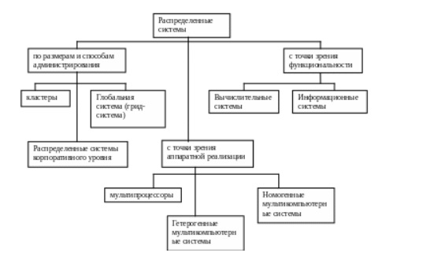
Классификация распределенных систем
Распределенные системы создавались и создаются для решения конкретного вида задач. Из-за различных требований к функциональности существует большое разнообразие таких систем. Для упрощения рассмотрения распределенные системы условно подразделяются на несколько типов
На сегодняшний день можно выделить три основные классификации распределенных систем:
по размерам систем и способам администрирования;
по их функциональности, т.е. по типу предоставляемых ресурсов и видам прикладных задач, под решение которых они оптимизированы;
с точки зрения аппаратной реализации

Slide 97
По размерам и способу администрирования
Выделяют:
Кластеры;
Распределенная система корпоративного уровня;
Глобальная система (грид-система).
Кластер - группа компьютеров, объединённых высокоскоростными каналами связи и представляющая с точки зрения пользователя единый аппаратный ресурс.
Один из первых архитекторов кластерной технологии Грегори Пфистер (Gregory F. Pfister) дал кластеру следующее определение: «Кластер — это разновидность параллельной или распределенной системы, которая:
состоит из нескольких связанных между собой компьютеров;
используется как единый, унифицированный компьютерный ресурс.
Иными словами, кластер компьютеров представляет собой несколько объединенных компьютеров, управляемых и используемых как единое целое. Они называются узлами и могут быть одно- или мультипроцессорными. В классической схеме при работе с приложениями все узлы разделяют внешнюю память на массиве жестких дисков, используя внутренние дисковые накопители для специальных функций (например, системных).
Обычно различают следующие основные виды кластеров:
кластеры высокой доступности (High-availability clusters, HA);
кластеры распределения нагрузки (Load balancing clusters);
кластеры повышенной производительности (High-performance clusters, HPC);

Slide 98
Кластеры высокой доступности
Создаются для обеспечения высокой доступности сервиса, предоставляемого кластером. Избыточное число узлов, входящих в кластер, гарантирует предоставление сервиса в случае отказа одного или нескольких серверов. Типичное число узлов — два, это минимальное количество, приводящее к повышению доступности. Создано множество программных решений для построения такого рода кластеров. В частности, для GNU/Linux, FreeBSD и Solaris существует проект бесплатного ПО Linux-HA.
Кластеры распределения нагрузки
Принцип их действия строится на распределении запросов через один или несколько входных узлов, которые перенаправляют их на обработку в остальные, вычислительные узлы. Первоначальная цель такого кластера — производительность, однако, в них часто используются также и методы, повышающие надежность. Подобные конструкции называются серверными фермами. Программное обеспечение (ПО) может быть как коммерческим (Platform LSF HPC, Sun Grid Engine, Moab Cluster Suite, Maui Cluster Scheduler), так и бесплатным (Linux Virtual Server).
Кластеры повышенной производительности
Позволяют увеличить скорость расчетов, разбивая задание на параллельно выполняющиеся потоки. Используются в научных исследованиях. Одна из типичных конфигураций — набор серверов с установленной на них операционной системой Linux, такую схему принято называть кластером Beowulf. Для HPC создается специальное ПО, способное эффективно распределять задачу между узлами.
Эффективные связи между серверами в кластере позволяют им поддерживать связь и оперативно обмениваться данными, поэтому такие кластеры хорошо приспособлены для выполнения процессов, использующих общие данные.

Slide 99
Распределенная система корпоративного уровня – десятки и даже сотни компьютеров, при работе которых необходимо устанавливать правила совместного использования ресурсов. Масштаб таких систем, как правило, небольшой, и можно обходиться прямыми административными мерами для организации работы ресурсов и пользователей. Главное отличие — низкая доступность каждого узла, то есть невозможность гарантировать его работу в заданный момент времени (узлы подключаются и отключаются в процессе работы), поэтому задача должна быть разбита на ряд независимых друг от друга процессов. Такая система, в отличие от кластеров, не похожа на единый компьютер, а служит упрощенным средством распределения вычислений. Нестабильность конфигурации, в таком случае, компенсируется большим числом узлов.
Примерами могут служить:
Системы на основе IBM WAS, например, Workplace Collaborative Learning, Workplace Messaging. В сервер IBM WAS встроена возможность распределения рабочей нагрузки и кэширования для интеллектуальной оптимизации производительности.
Lotus Notes - распределенная система документов
Глобальная система (грид-система) – огромное количество компьютеров, число которых может достигать нескольких миллионов, распределенных по миру и объединенных глобальной сетью. Административное программное обеспечение, встроено в промежуточное программное обеспечение.
Примерами могут служить:
Системы на основе промежуточного программного обеспечения Globus, gLite;
WWW - гигантская распределенная система для доступа к связанным документам;
eDonkey, eMule – распределенные системы скачивания файлов

Slide 100
С точки зрения функциональности
Выделяют:
вычислительные системы;
информационные системы.
Вычислительные системы (Computational Grid) – это тип систем, в которых основным компьютерным ресурсом является мощность процессора.
Примерами могут служить:
Кластер ИРЭ РАН, кластер ВЦ РАН;
Системы на основе IBM WAS, например, Workplace Collaborative Learning, Workplace Messaging. В сервер IBM WAS встроена возможность распределения рабочей нагрузки и кэширования для интеллектуальной оптимизации производительности;
Системы на основе промежуточного программного обеспечения Globus, gLite.
Информационные системы (Data Grid) – это тип систем, в которых основным компьютерным ресурсом является объем памяти данных. Эти системы рассматриваются как огромные хранилища данных.
Последователи классификации выделяют еще и третий тип систем - так называемые Передаточные грид (Network Grid или Delivery Grid). В этой системе узлы представляют собой передатчики (router), повышающие производительность и отказоустойчивость сети передачи данных между источником и приемником.

Slide 101
С точки зрения аппаратной реализации
Несмотря на то, что все распределенные системы содержат по нескольку процессоров, существуют различные способы их организации в систему. В особенности это относится к вариантам их соединения и организации взаимного обмена.
Все компьютеры можно подразделить на две группы. Системы, в которых компьютеры используют память совместно, обычно называются мультипроцессорами, а работающие каждый со своей памятью - мультикомпьютерами. Основная разница между ними состоит в том, что мультипроцессоры имеют единое адресное пространство, совместно используемое всеми процессорами. Все машины задействуют одну и ту же память.В отличие от таких машин в мультикомпьютерах каждая машина использует свою собственную память. Типичный пример мультикомпьютера — несколько персональных компьютеров, объединенных в сеть.
Выделяют:
мультипроцессоры;
гетерогенные мультикомпьютерные системы;
гомогенные мультикомпьютерные системы.

Slide 102
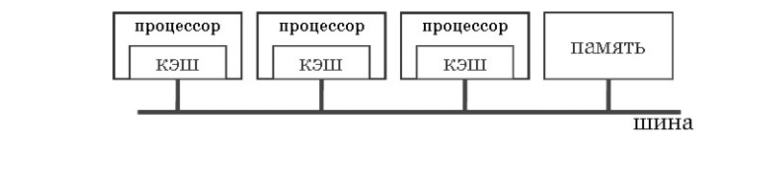
Мультипроцессоры с шинной архитектурой
Мультипроцессорные системы шинной архитектуры состоят из некоторого количества процессоров, подсоединенных к общей шине, а через нее - к модулям памяти. Простейшая конфигурация содержит плату с шиной или материнскую плату, в которую вставляются процессоры и модули памяти.
Проблема состоит в том, что в случае уже 4 или 5 процессоров шина оказывается стабильно перегруженной и производительность резко падает. Решение состоит в размещении между процессором и шиной высокоскоростной кэш-памяти. В кэше сохраняются данные, обращение к которым происходит наиболее часто. Все запросы к памяти происходят через кэш.
Мультипроцессоры с шинной архитектурой
Однако введение кэша создает серьезные проблемы само по себе. Предположим, что два процессора, А и В, читают одно и то же слово в свой внутренний кэш. Затем А перезаписывает это слово. Когда процессор В в следующий раз захочет воспользоваться этим словом, он считает старое значение из своего кэша, а не новое значение, записанное процессором А. Память стала несогласованной, и программирование системы осложнилось.
Проблема мультипроцессорных систем шинной архитектуры состоит в их ограниченной масштабируемости.

Slide 103
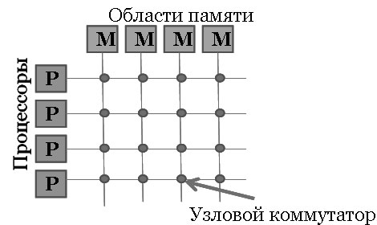
Мультипроцессоры с коммутируемой архитектурой
Для построения мультипроцессорной системы с более чем 256 процессорами для соединения процессоров с памятью необходимы другие методы. Один из вариантов - разделить общую память на модули и связать их с процессорами через коммутирующую решетку.
Коммутирующая решетка
как видно из рис, с ее помощью каждый процессор может быть связан с любым модулем памяти. Каждое пересечение представляет собой маленький электронный узловой коммутатор, который может открываться и закрываться аппаратно. Когда процессор желает получить доступ к конкретному модулю памяти, соединяющие их узловые коммутаторы мгновенно открываются, организуя запрошенный доступ. Достоинство узловых коммутаторов в том, что к памяти могут одновременно обращаться несколько процессоров, хотя если два процессора одновременно хотят получить доступ к одному и тому же участку памяти, то одному из них придется подождать.

Slide 104

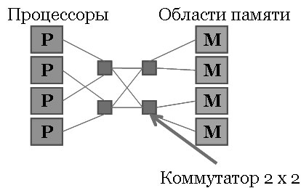
Недостатком коммутирующей решетки является то, что при наличии п процессоров и п модулей памяти нам потребуется узловых коммутаторов. Для больших значений п это число может превысить наши возможности. Обнаружив это, человечество стало искать и нашло альтернативные коммутирующие сети, требующие меньшего количества коммутаторов. Один из примеров таких сетей - омега-сеть, представленная на рис. 2.4. Эта сеть содержит четыре коммутатора 2x2, то есть каждый из них имеет по два входа и два выхода. Каждый коммутатор может соединять любой вход с любым выходом. Если внимательно изучить возможные положения коммутаторов, становится ясно, что любой процессор может получить доступ к любому блоку памяти. Недостаток коммутирующих сетей состоит в том, что сигнал, идущий от процессора к памяти или обратно, вынужден проходить через несколько коммутаторов. Поэтому, чтобы снизить задержки между процессором и памятью, коммутаторы должны иметь очень высокое быстродействие, а дешево это не дается.
Омега – сеть

